Slide 1
«Первый в России
паровоз
Ефима и Мирона
Черепановых»
МАДОУ д/с «Солнышко»
СП № 164
воспитатель
Е.В. Прилукова

Slide 2
Первый паровоз Черепановых был построен в 1837г.
Это был первый паровоз в истории
российской техники.

Slide 3
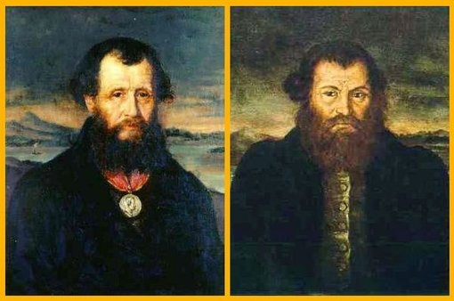
Создатели первого паровоза в России - отец и сын –
Ефим и Мирон Черепановы

Slide 4
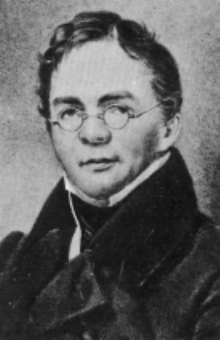
Само слово паровоз придумал
Николай Иванович Греча в 1837г.
Ранее паровоз называли:
«самокатная паровая машина»
«паровая фура»,
«паровая телега»,
«пароходка»,
«паровой дилижанс»,
и даже «пароход».

Slide 5
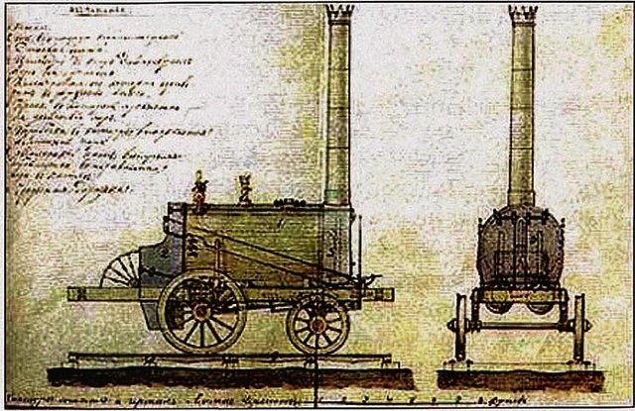
Чертеж первого паровоза

Slide 6
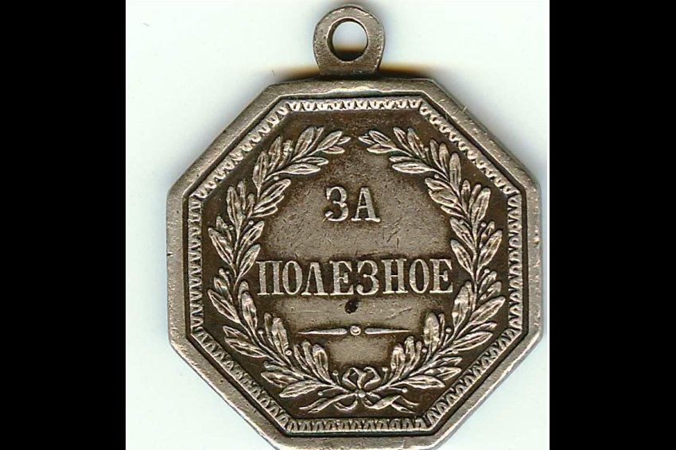
За создание первого паровоза Ефима Черепанова наградили серебряной медалью
«За полезное».

Slide 7
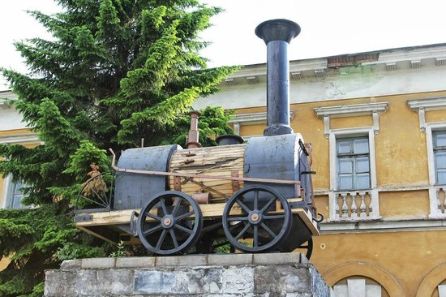
Памятник первому паровозу
Черепановых в городе Нижний Тагил

Slide 8
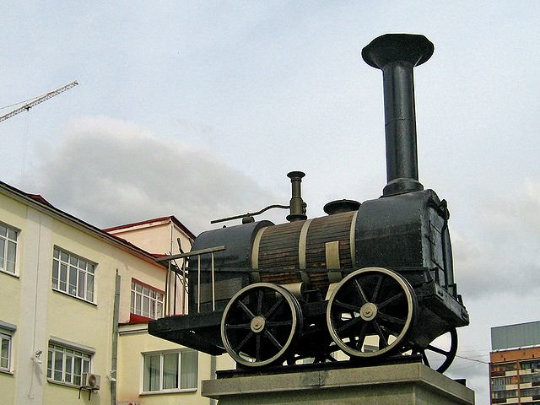
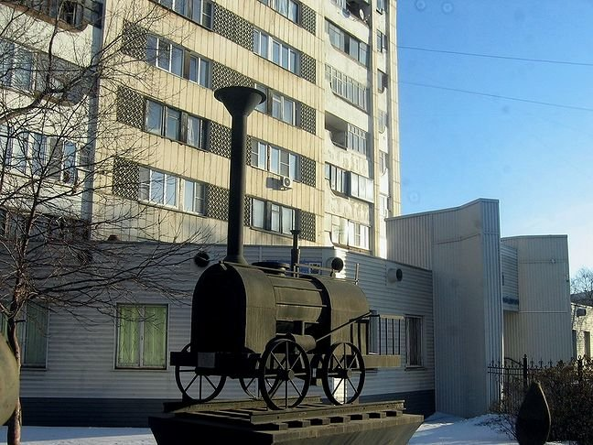
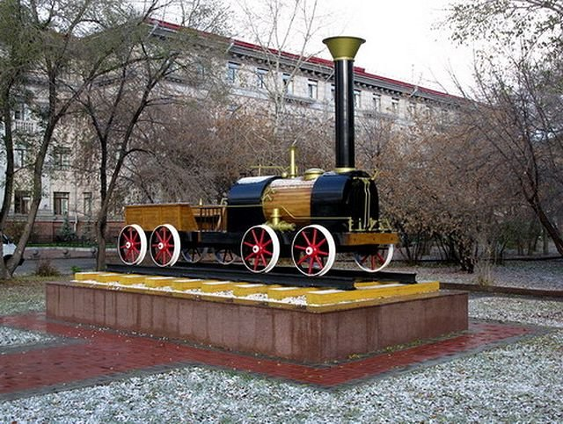
Памятники первому паровозу
в других городах
г. Красноярск
г. Екатеринбург г. Челябинск

Slide 9
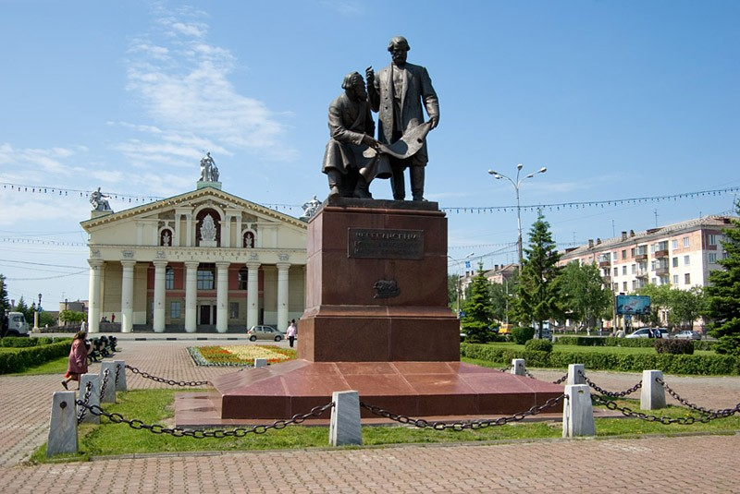
Памятник создателям первого паровоза
Ефиму и Мирону Черепановым в
г. Нижний Тагил

